Slide 1
人身难得之八无暇复习
2018年6月慧灯禅修五班备课一组

Slide 2
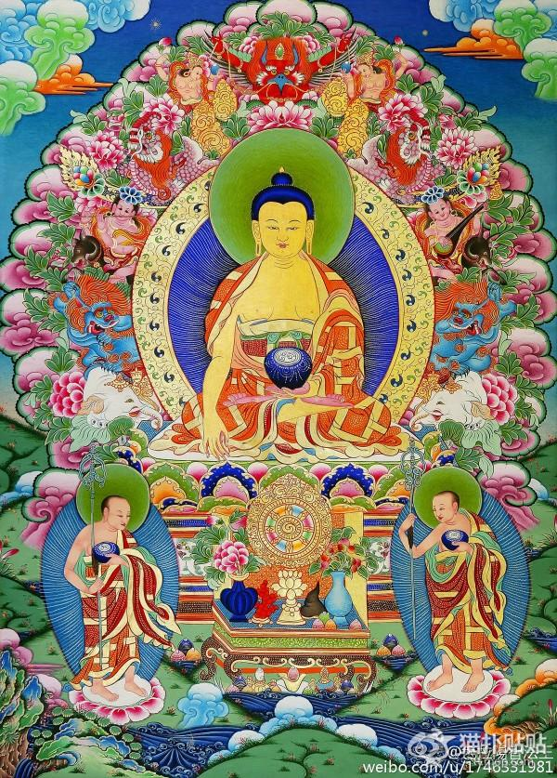
发心偈
顶礼本师释迦牟尼佛！
顶礼文殊智慧勇识！
顶礼传承大恩上师！
无上甚深微妙法
百千万劫难遭遇
我今见闻得受持
愿解如来真实义
为度化一切众生，
请大家发无上殊胜的
菩提心！

Slide 3

说明
本PPT演示文稿是按照慈诚罗珠堪布讲座视频内容以及益西彭措上师的《大圆满龙钦宁提前行引导文》整理制作。

Slide 4
学习的两个部分:
理论---训练方法
闻：听
思：思考
落实---训练
修：修行
由于理论是全新的，而老的观念根深蒂固，只有通过反复修行才能强化新的观念，从而推翻老的错误观念

Slide 5
人身难得修法总的思维模式
通过对比的方法
主要对比四个方面：环境，身体，痛苦，时间
分三个层次递进思维：
了解—对比—结论
了解和对比都从以上四个方面思维，结论

Slide 6
打坐思维分三个阶段：适用于24个修法，了解和对比都从四个方面思考
了解
对比
结论

Slide 7
人身难得 – 八种无暇（违缘）
地狱之无暇
饿鬼之无暇
旁生之无暇
长寿天之无暇
边地之无暇
邪见之无暇
佛不出世之无暇
喑哑之无暇
非人类的四种无暇
人的四种无暇

Slide 8
人身难得之八无暇修法概略
“暇”-- 内心的安稳闲适状态；“无暇”—无暇修法，没有修法的时机
时机代表因缘点，离开因缘之外没有时间。也就是，当因缘都恰好合拢时，就可以安安心心地修法，或者能够契合到法上。这又有粗有细，粗分可以从一段时间、一生、一个时期来看，细分就落到一个刹那上去了。如果细分上能认识，那粗分就一定能认识；粗分上大概了解，细分不一定能认识，所以一定要在缘起的呈现上看。
谓生地狱者，连续不断受寒热苦故，无暇修法；饿鬼者，受饥渴之苦故，无暇修法；旁生者，受役使及互害之苦故，无暇修法；长寿天者，于无想中虚度时日故，无暇修法；生边鄙地者，无佛教法故，无暇修法；生为外道，或与彼同分的邪见者，自相续为邪见所染故，无暇修法；生于暗劫，纵三宝名亦不闻，不明辨善恶故，无暇修法；生为喑哑者，识不堪用故，无暇修法。是指这样八种无暇。
这八类的侧重点各有不同，就要在这个重点上，按照上师开示，抓住每一个无暇的要点。譬如三恶趣就要抓住苦受连续不断，一直处在受苦的逼迫状态，所以不可能有闲暇缘法修持。分别心没办法两用，心处在苦的困恼中时只有受苦的份，没办法处在安闲的心情里，缘着法展开思维、观修。因此，对于三恶趣就要在苦的连绵不断上着重观察。

Slide 9
人身难得之八无暇修法概略
对于长寿天，要体会到由于在因缘状况上，一直处在无想中虚度，起不了修法的心，完全被冰冻住，因此没办法修法。
边鄙地要从环境上考察，在这个远离正法之地，一点点佛的教法也没有，因此不出现修法的因缘，这就叫无有闲暇修法。
对于邪见类，就要从他内心不接受法、排斥法的方面观察。假使生为外道，持的见解根本不同，不尊奉本师，不依佛法为道，在这种情形下，心被邪见染污，不会出现一点点接受法的状态，因此无闲暇修法
暗劫是时代问题，也就是处在无佛出世的时节里。这里无佛出世的时节，不包括佛出世时以及佛灭度后的正法、像法、末法期间。因为在这个期间世上有法，还有学法的机缘。而在佛出世前、法灭度后，就成了空虚的时代，期间不会出现一点点闻法的因缘。没有佛法光明的照耀，众生全部处在黑暗里，不明辨善恶是非，以这个原因处在无暇中。
喑哑属于根身的状况，如果处在喑哑状态，口舌不能说话，心识不能正常缘法观察、思维、抉择等，这样识起不来、用不了也无暇修法。

Slide 10
八无暇1 地狱之无暇
地域众生连续不断地受寒苦或热苦，极其深重，因此无法修法，也就是心中不会出现修法的因缘。
应该从处所、身体、痛苦和寿量四个方面来观修。就从这个四个角度去思维，然后会发现地狱的环境根本不是修行的环境(提示：在暇满难得修法中，侧重于思考和体会在地狱中是没有闲暇来修行佛法的而不是侧重在思考和体会地狱之痛苦).
地狱不在另一个星球也不在地球，在地狱众生去世的地方（梦里），别人看不到。
地狱和轮回说是存在的也不存在；说是不存在的也存在。有充分的理由证明其存在，但不是基于感官，可以慢慢学。和噩梦一样。恶业做多了就会做这样的噩梦。
四加行讲了两次地狱：
1. 人身难得：通过对比得到人身来之不易的结论，更加珍惜修法的机会。
2. 轮回痛苦：侧重了解地狱痛苦，升起出离心。

Slide 11
思维方式1：对比1（环境）
八无暇1 地狱之无暇
地上都是烧红的铁，一肘高的火焰，天空和地面都是一片红，地狱众生的脚落下就烧焦，抬起又恢复，非常痛苦恐怖。寒冰地狱处所是风雪交加、冰天雪地的雪山领域。地狱里没有佛像，佛经，寺庙，没有地方听佛法，打坐，没有可以学习的地方。
我们人间到处可以找到地方可以拜佛，听佛法，学习。

Slide 12
思维方式2： 对比地狱众生的身心（身口意）（对比2）
八无暇1 地狱之无暇
地狱众生的身体比人大几十倍，皮肤很细很薄，一碰就痛。手没有办法抄经，语言不能诵经，心一直专注于自己的痛苦上，没有自由，根本没有机会发菩提心和出离心。地狱众生的数量是最多的。
我们的人身的可以抄经，磕头，拜佛，绕塔；我们的语言可以念咒，读经，讲经说法；我们的心可以发善心，发菩提心，学习解脱的智慧。那么多地狱众生没有机会修行，我却有机会，所以要珍惜。

Slide 13
思维方式3： 对比地狱众生的痛苦（对比3）
八无暇1 地狱之无暇
地狱众生的心一直专注于自己的痛苦上，没有安全感和生活的基础，无法关注别的，心没有自由，根本没有机会发菩提心和出离心。
我们也需要安全感和生活基础时才能想修行。我们在烦恼和身体痛苦时也无法修行。但我们的心很多的时候是有自由的，可以发出离心，发菩提心，学习解脱的智慧。在我们幸福时感觉不到幸福，所以要通过对比才能珍惜。要了解自己是一个很幸运的人。

Slide 14
思维方式4： 对比地狱众生寿命的时间（对比4）
八无暇1 地狱之无暇
由于罪业深重，地狱众生的生命是最长的，有万年以上，一直没有学习，行善和修行的机会。
地域众生长时间连续不断地受特别大的寒热苦，一直在苦受中，内心没有安宁。连心都稳不住，怎么可能在法上运作呢？法是很细的，他一点点都没办法运作。
我们再忙也可以安排很多时间学习和修行。

Slide 15
八无暇2 恶鬼之无暇
饿鬼的住所，到处都布满着瓦砾、碎石，有许许多多被火焚焦的树干，还有零零乱乱粗糙的毒刺。干涸的河岸灰蒙蒙一片，干枯的苔藓杂乱无章。对比思维自己的生活环境，我们人间到处可以找到地方可以拜佛，听佛法，学习。
饿鬼的身体，就像经久历劫的骨架、干巴巴的蘑菇或者硬邦邦的牛皮口袋。他们的头如同酿酒的大瓮，脖子细如马尾毛，肚子大如盆地，肢体好似茅草。一个饿鬼经过的声音，就宛如五百马车轮拖着的响动，他们的关节里闪闪迸射出通红的火星。
我们的人身的可以抄经，磕头，拜佛，绕塔；我们的语言可以念咒，读经，讲经说法；我们的心可以发善心，发菩提心，学习解脱的智慧。那么多地狱众生没有机会修行，我却有机会，所以要珍惜。
饿鬼的痛苦，所有饿鬼，感觉夏天月亮也火热热，冬天太阳也冷冰冰，即使他们看见果实累累的药树，也会化为乌有；就算看到浪花飞溅的大海，可是一见就干涸无遗。结果他们更加悲哀不已，痛苦不堪。饿鬼一直都处在这种身心的煎熬中，没有闲暇思维其它。

Slide 16
八无暇2 恶鬼之无暇
饿鬼为什么无暇修法？或者说在饿鬼众生的心续中，为什么不会出现运作法的因缘点或时机呢？这就要以“受饥渴之苦”来认定。饥渴之苦要具体化：人如果受着很强的饥渴苦，三天五天没吃饭、没喝水是什么状态？这么一想马上就能体会到，心识是非常不安的，会处在很强的苦受里，没办法抵御。第六意识不可能两用。一心盼望着吃的，在一种求觅当中，被饥渴之苦逼迫得一点不安宁，这时候心根本定不了，无法在法上运作。
我们的心很多的时候是有自由的，可以发出离心，发菩提心，学习解脱的智慧。在我们幸福时感觉不到幸福，所以要通过对比才能珍惜。要了解自己是一个很幸运的人。

Slide 17
八无暇3 旁生之无暇
如果我们的心在动物的身体当中，由动物的大脑支配我们的心的话，我们有机会去相信轮回，有机会去修慈悲心，有机会去学习佛法吗等等；
从四个方面和旁生对比：
1）环境 苍蝇，蛆，老鼠生活在肮脏的环境
2）身体 有些很弱小，有些受蜕变之苦，有些很庞大，有些有缺陷例如无眼等等。
3）痛苦/感受 旁生的心识一直处在受奴役状态，或者心惊胆战，要么就是愚蒙、愚痴，这种状态里也出不来修法的心。
4）寿命 朝生暮死的蜉蝣，有些蝴蝶的寿命只有几周；
结果：人身难得，我们一定要珍惜。
加拿大爱护动物协会2016年12月发布的报告中提到，2015年，共有15,341只猫和2820只狗被安乐死。
美国北卡罗来纳州的动物收容所，这里每年有超过250，000的动物被处以安乐死。在北卡罗来纳州，因为数量庞大，收容所无法负担起数量巨大的宠物，来到这的动物50%都要被实施安乐死。让人难过的是，这其中并不是全部都是流浪动物，有相当一部分的动物是因为主人的抛弃而彻底改变了他们的命运。

Slide 18
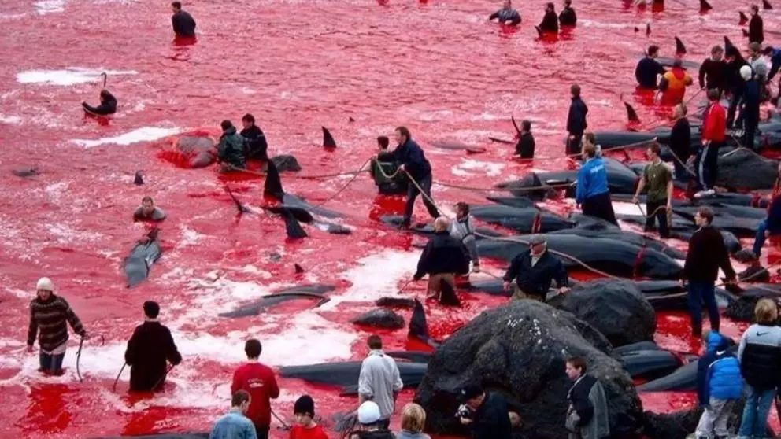
旁生无暇观修材料 纪录片 《海豚湾》The Cove
八无暇3 旁生之无暇
荣获2010年第82届奥斯卡金像奖最佳纪录长片奖
每年有2.3万余只海豚被残忍杀戮
这个世界上，不是只有人类才有感情、才拥有思考的能力。海豚同样如此。
海豚是海洋世界里最聪明的动物，一只成年海豚的智力大概相当于6-10岁的儿童。与此同时，它们也是唯一会主动拯救人类的可知野生动物。
海豚这种群体动物，在逃离的时候不会让任何小海豚落下，猎捕人残酷地利用了海豚这一天性，追猎行动让海豚筋疲力尽，受伤的海豚有的因为衰竭而死，怀孕的海豚在极度惊恐中生下小海豚。
https://mp.weixin.qq.com/s/xfEMjyahDyskchYiCY71Uw

Slide 19
八无暇4 长寿天之无暇
长寿天虽然是天人，但是没有机会修行。
长寿天投身的时候，心特别宁静，几乎没有思维，不需要修禅定，身体也是细微的物质，像光一样，没有思维没有痛苦没有衰老，寿命长达上千万年。但是他没有出离心菩提心，不会证悟空性，就像人进入深度睡眠一样。
长寿天认为那个宁静的状态就是解脱，不会再有投生的问题。当生命即将结束之前突然有思维了，发现没有解脱，还要面临投生的问题。就对佛法生起邪见，认为解脱是不存在的。
有些坐禅坐得好的人，心非常平静，但没有证悟，就会投生长寿天。
假如我们投身在长寿天的话，几千万年没有思维没有念头，等过了几千万年再回来的时候，可能地球和佛法都不存在了，所以没有闻思而瞎练的话是很危险的。
长寿天人住在无想定中，像酣睡一样。他被定力给封死了，被那种业力控制住了，一个心也起不来。这就发现，在他的心续中无法出现修法的因缘点。（大圆满龙钦宁提前行引导文）

Slide 20
八无暇4 长寿天之无暇
长寿天者，即无想天。也即是，于善恶任何想也无有的静虑取为解脱后修故，生无想的天。而在彼等持的境界中多个大劫的期间住后，能引之业尽时，以邪见的因生三恶趣故，无暇修法。
处在这个天境当中，心中一点念头也没有，就跟酣睡一样。但酣睡不是解脱，醒来后各种善恶念头还是会起来。酣睡的状况里什么念也没有，这只是某个因缘条件下他的心不起了，而不是解脱。这样就可以看到，他的果符合因，因是这样修的，果上就到了无想的天了。“无想的”三个字就是按照他的因的定律来的。
“势力尽箭还坠，招得来生不如意”。那种支持他住定的力量叫做“能引的业”，就像发箭的动力，由于动力是有限的，所以他只能飞行若干步，也就是心识在定境中只能运行有限的刹那，即便是八万劫也有穷尽之时。当能引的业穷尽时，他就从定中出来，这时候发现不是解脱就会起邪见。会想：我过去修佛的法，说是有解脱，现在怎么没解脱？他就起诽谤的心或者起邪见，邪见一起就堕入三恶趣。（大圆满龙钦宁提前行引导文）
我们没有投身地狱，饿鬼，旁生，以及长寿天，我们现在投生为人身是多么不容易，要珍惜现在的人身，精进修行。

Slide 21
八无暇5 边地之无暇
没有佛法没有正知正见的地方叫边地，在边地外界没有四众游行，一点点法都没有，而且在非法上不断地熏染。由于环境太恶劣，处在离法十万八千里的边鄙地，熏的全是邪法，所以只有邪运作，一点点正法上的运作也不可能出现，完全绝了法缘。
尤其是汉地很多大城市，虽然兴旺发达、极其繁华，但造恶业十分严重，这些地方均可称为“边地”。你们不要认为边地就是经济落后、偏僻边远的农村，像上海、北京等大城市肯定不是。其实，边地分为佛法边地和地界边地，印度以外的地方是地界边地，而四众弟子不具足，或者即使具足但对其身心无有利益的地方，就叫佛法边地。因此，有些大城市的人，身上穿得特别光鲜、口中吃得特别高档，可若对佛教一无所知，也可以称为“边鄙人”。” （Reference：前行广释）
所谓的蔑戾车者，即指据说有罗卡查等的三十二种边鄙地，以及说损恼为法的蔑戾车法规，将杀生列为善的这些。诸边鄙地蔑戾车，也是自性为：虽有人一样的色身，然识不堪用故，不能转向正法方面。有娶母为妻等，随行自己父祖恶规的缘故，与随法之行相违，特别擅杀生、狩猎等的不善技艺，而唯行罪业故，大多死后无间行于恶趣，故为无暇之处。他们把杀生当成善行，就像世上很多邪派，认为杀掉众生是善行等等。像这一类就处在边鄙野蛮的状况。（大圆满龙钦宁提前行引导文）

Slide 22
八无暇5 边地之无暇
边地众生的业行：牢牢执持着父祖传下来的各种恶规，不随顺安乐正道。比如娶母为妻，随便邪淫或者杀生等等，这和随法行完全相违。随法行是清净的，符合安乐法则，必须在因果正见上面支持起来。首先要辩明业的善和恶以及所感召的果报，必须在心里得到因果的胜解才能开启白法之路。由于他非常强地执著恶规，由此所走路、所起的行为全部与随法行相违。从反面来看，他特别擅长杀生、打猎等等，一辈子只做罪业。（大圆满龙钦宁提前行引导文）
他的内心秉持恶规，没有正面的随法行，却有着非常多的颠倒罪行，这样看来，生前的状况是一点法的内涵也没有，甚至连往法上走的可能性都没有。以这样的心和业行状况，死后无间多数是往恶趣走，几乎全军覆没。这样观察他的整个命运状况，的确是无暇之人。（大圆满龙钦宁提前行引导文）

Slide 23
八无暇6 邪见之无暇
有邪见的人不承认因果，不承认轮回，不相信佛的存在和解脱的存在。如果我们这一世虽未投生到地狱、饿鬼、旁生、长寿天及边地，但却没有正知正见，执持邪见的话，就跟地狱众生一样没有修行机会。
内心染上了邪见，就像一张布染得污黑，没办法洗白，它只能跟黑的相应，跟白的不相应。白的就是《毗奈耶》或者佛的一代教法，这些是白法的根本，黑的就是邪法、邪见。一旦熏黑就没办法转过来，这时他一点不信受正法，处在断善根的种类中。他一生起了无数的邪念、颠倒见解，对于正法丝毫不趣向，没有内在修法的时机，这就叫做“无暇修法”。“修法”是广义的，指在正法上的一切运作，包括闻思修或者十法行所摄的一切法行。（大圆满龙钦宁提前行引导文）

Slide 24
八无暇6 邪见之无暇
“一般而言，所谓的持邪见者是指置身于佛法之外持有常断邪见的外道。如果投生为外道或成为随同他们的持邪见者，就会因为自相续被邪见染污而没有修法的良机。这些人自相续被邪见染污，对真实正法不起信解，因此也无有机会修行正法。但值得庆幸的是，在此藏地，因为昔日邬金第二佛（莲花生大师）曾经嘱咐护地母十二尊守护西藏，致使真正的外道无机可乘。可是，作为与之雷同、对正法和上师起邪见之类的人，也没有如理如实修持正法的时机。例如：善星比丘虽然承侍世尊已有二十五年之久，但是他对佛陀无有丝毫信心，唯生邪见，以致于最后在花园中堕为饿鬼。” （Reference：前行引导文）
邪见分真实、同分两类；
1、观察邪见与胜解法道相克，障蔽入法之门，故是无暇；
2、观察同分邪见与尊师重道相克，导致不能依教奉行。
邪见从真实和同分两方面来认识。真实上又要通过邪见的定相和定作用来认定无暇修法。
定相是指在佛的教法以外，成了外道邪见者，心中所持有的各种断常邪见。佛的教法首先是授予正见，起码先要离开粗分世俗谛上的断常两见。譬如认为人死如灯灭，是断见；认为一个人永远是这样，或者升天以后永远是天人等等，是常见。（大圆满龙钦宁提前行引导文）

Slide 25
八无暇7 佛不出世之无暇
释迦佛出世的这一劫叫做贤劫，在贤劫中会有一千尊佛出世、转法轮、度化众生。然而，轮回是一个非常漫长的过程，在很多大劫中根本无佛出世。在这些劫中，因为没有佛，就没有人转法轮，若不转法轮，众生也同样没有解脱、行善的概念，就只管生活——吃穿住行，其他什么也不管。
无佛出世者，即是生于暗劫。也就是如果生在佛未出世的诸空刹中，则连三宝名字也听不到，而于圣法的光明远离故，是无暇之处。
佛是根源，有了佛才有三宝以及三宝所摄的无数正法上的缘起现相。没有佛就意味着这个世界任何三宝现相都没有，也就没有学法的因缘。这里说，“连三宝名字也听不到”，这就完全远离了圣法的光明，因此，处在无佛世当中的人全部陷在黑暗里。
没有佛哪里有法，哪里有僧呢？法都是正等觉佛陀宣说的，他彻见了缘起，知道怎样把众生引出轮回，以及如何还归法界而成佛。这件事凭自己是不可能知道的。佛法真的很难，众生不可能自己在迷惑中忽然清醒，自动成佛，一定要有一个先觉者觉悟后觉才行，这个先觉者就是佛。

Slide 26
八无暇7 佛不出世之无暇
人寿从八万四千岁每100年减一岁减至十岁，又从十岁每100年增加一岁增至八万四千岁之间，算为一小劫。每二十小劫为一中劫3亿2千万年。
世间的成、住、坏、空四个阶段称为一大劫，每个阶段有二十中劫，也就是说，八十中劫合为一大劫。“劫”的时间概念很长，不像区区几十万年、几百万年，或人类五千年的历史。
在无数个大劫中，佛陀出世之劫称为明劫，佛陀没有现身于世的劫称为暗劫。（这里“暗”与“明”，并不是有没有太阳的日光，而是有没有佛法光明。）下面看看在过去有多少暗劫、多少明劫。
过去的现喜大劫是个明劫，有三万三千佛出世，此明劫过了以后，出现一百个暗劫。后于具圆劫中，有八十俱胝（千万或亿）佛出世，随即又有一百个边鄙劫（暗劫）。其后具贤劫中，有八十四俱胝佛出世，在此之后又有五百暗劫。接着在见喜劫中，有八十俱胝佛出世，其后又出现七百暗劫。随之具喜劫中，有六万佛出世。
这样算起来，总共有五个明劫、一千四百个暗劫。虽然明劫出世的佛比较多，但有那么多的暗劫，连一尊佛都不出世，倘若转生于此，又有多少时日根本遇不到佛法？因此，我们现在的人身委实难得。

Slide 27
八无暇7 佛不出世之无暇
为什么会出现无佛出世的暗劫呢？众生反面的业流不断地积聚增长，达到一定程度，心里没办法接受佛法时，佛法自然从世间隐没。为什么会出现佛法呢？也是由于众生的善根不断积聚，到了一定程度就感得佛出现。现在佛法越来越稀薄、衰落，就是众生邪心的力量不断地增长，见解、意乐等全部在邪的方面增长，当增长到一定程度就无法逆转，已经不相信佛了。
现在看来，人们对善已经不崇尚、不好乐，也不肯去做，往后是越来越不肯了，这就是负面的力量在不断增长。放眼去看整个世界，就连给人让座、扶人一把的现相都非常少。按目前的状况去推，就知道最终会到一个点上，那时人心不再接受佛法，佛法就自然泯灭了。泯灭以后，相当长的时间里佛法的一个字也看不到，因此是无暇之处。（大圆满龙钦宁提前行引导文）

Slide 28
八无暇8 喑哑之无暇
虽然喑哑也包括不能讲话的人，但主要是指头脑迟钝、理解和思维能力很差的智障之人。即便为喑哑者传讲佛法，他们也无法正确理解和掌握其中的义理，当然就更谈不上修行了，所以喑哑者也无法享有修行的机会。
以报障故，心识不堪运行法和领会法教，故是无暇。
这里要把握“自相续不堪能”的涵义，这要通过譬喻来显示。比如脚断了一步也走不了，在脚接上之前的一整段时间里，对于行走全部不堪能，除非马上投生又出现完好的脚。或者灯丝坏了灯泡不亮，整个屋子黑漆漆的，除非换新灯泡，否则即使有电，由于没灯丝的缘故，灯泡也不堪能照明。或者机器坏了，除非换一台新的，否则在此期间，一点正常运行的可能都没有。
佛在人间传授佛法，关键是语言，由语言组成教法。语言是一个一个符号，它代表各种义理。人类由于灵性大，有语言和心智的功能，一听到这个符号，马上会发起觉悟，会知道世俗和胜义的体相，可以认定一个个规律、法则。之后会发现自己心上的规则、道路，从而破掉颠倒心，发展无颠倒心，逐渐趣向觉悟，还归本来。如果对于文字教法这一套符号没有领悟力和运作力，那就彻底成了无暇。因为必须透过这个方便，才能引向成就菩提的法行，而哑巴身上缺少这个最根本的趣入机制，所以，在他作为喑哑者从始至终的过程中，佛法上的运作几乎是零概率事件。 。（大圆满龙钦宁提前行引导文）

Slide 29
八无暇8 喑哑之无暇
说到意根喑哑，就要知道意识是由意根产生的，由于前世谤法等的业障控制住他的心，处于痴呆状态，所以无法缘着精细复杂的语言运作。这种喑哑态也有轻重差别，重的基本处在痴呆状态，轻一点的智力很差，可能连加法都做不来，这样就很困难。教法是很深细的，心识不具功能就不能领会法的表诠，也就处在无暇状态没办法修。
人类的灵性很大，通过一个符号马上就能知道意思。法的表诠就是符号，各种教法的名相组织表达着不同的涵义，一定要有大的善根福德因缘，才能听到了就明白，或者业障不太重，经过消障之后看了就会明白。但如果业障特别重，已经成了意喑哑，那就处在愚蒙状态，没办法领悟，听什么都蒙蒙的，根本不反应。这样也基本没办法，完全处在无暇状态，对于法上的运作一点能力也没有。这样了解就知道喑哑者是无暇之人。 （大圆满龙钦宁提前行引导文）

Slide 30
八无暇 结语
世间有很多生命根本没有办法修行。现在我已经远离八种无暇，得到了修行的机会，尤其是在众生福报比较浅薄的末法时代，就更不容易离开这八种无暇。
以上介绍了八无暇。在讲述这些内容的同时，其实也讲了相应的修法。具体的修法是，在如理入座后，就要认真思维。思维的方法，在《普贤上师言教》里讲得比较清楚。比如说，先思维地狱的环境，地狱众生的身体、痛苦和寿命的长短，再思维饿鬼及旁生的处境，之后是长寿天、边地人等等。这样一个一个地思维，最后就深深地体会到世间有很多生命根本没有办法修行。现在我已经远离这八种无暇，得到了修行的机会，这绝不是偶然的。得到这样的机会，真可谓来之不易，千百万劫难逢难遇，所以我一定要好好珍惜，认真修行。这就是八无暇的修法。

Slide 31
问题思考讨论和观修体会分享
八无暇是哪八种无暇？思考八无暇的基本方法是什么？
堕入地狱火海或寒冰地狱中还有机会修法吗？那里的众生多久可以脱离地狱？
请描述饿鬼的身体形态，寿命和所处的环境。
三恶趣中旁生道是由于十恶业的果报，请概述十恶业。
边地是偏僻的地方吗？请概述地界边地和佛法边地的概念。
你想成为天人长久享受快乐吗？为什么？
邪见分两类，真实邪见和同分邪见。真实邪见包括常见和断见，请举例说明同分邪见。
暗劫与明劫的时间长短对比差别是多大？贤劫是什么？我们能出生在佛出世的年代，这种几率是多大？
喑哑分几种？其各自的学佛的障碍是什么？
八无暇观修遇到的问题，自己的观修体会分享。

